Slide 1
Grundlæggende Webudvikling
JavaScript 1:
Language Fundamentals
Version 2.1 Xbi @2024

Slide 2
Programmeringsdomæner
Forretningsapplikationer
Microsoft word teams power App
Systemprogrammering
C (Windows) Unix (Mac)
Web frontend
markup (f.eks. HTML), scripting (f.eks. JavaScript) Framework React Vue

Slide 3
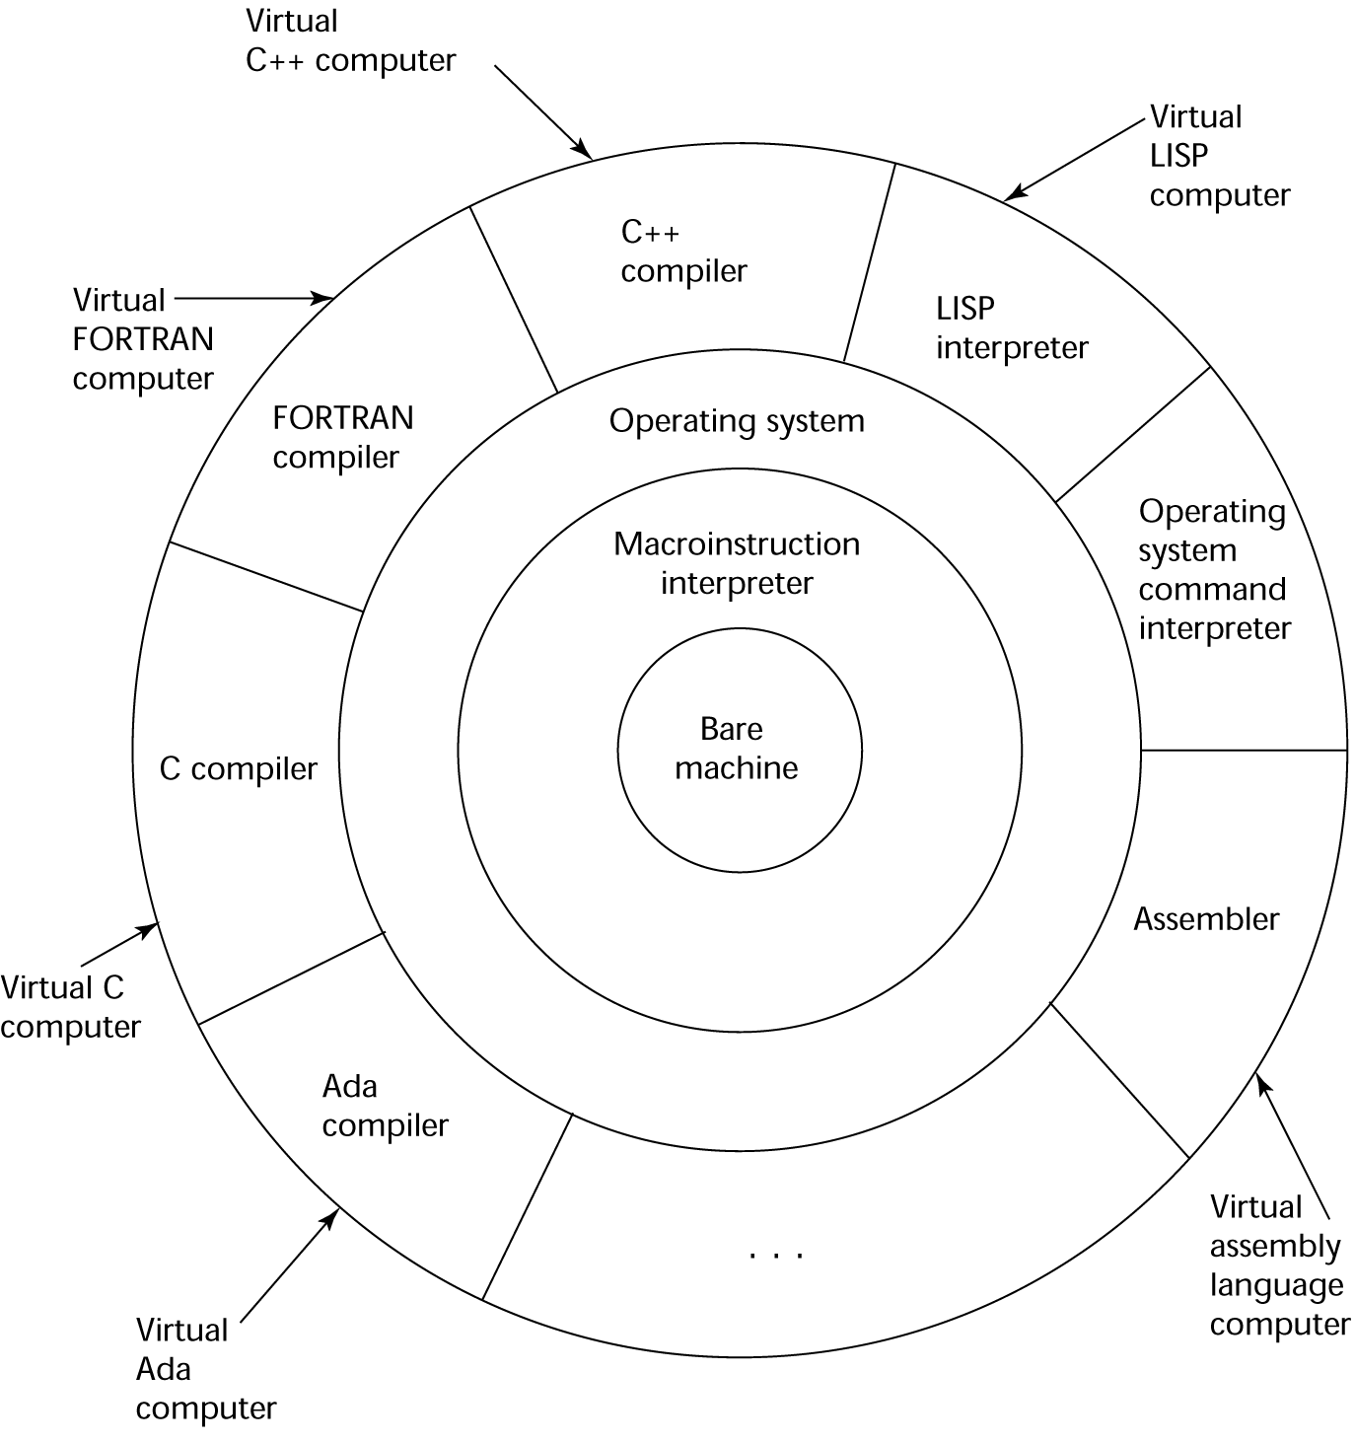
Operation system and language
The operating system and language implementation are layered over
machine interface of a computer

Slide 4
WEB eco system and language

Slide 5
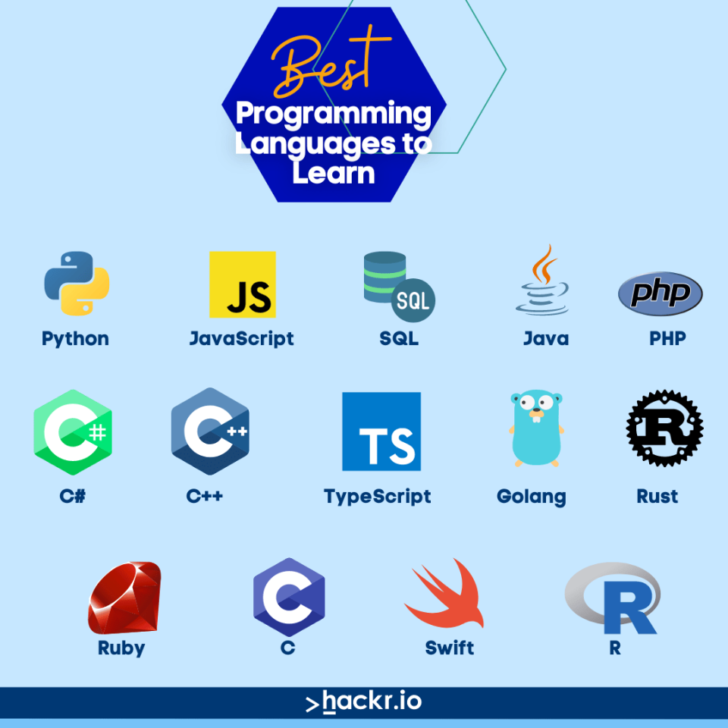

Slide 6
Javascript Frameworks
GitHub Stars:
React: ⭐ 200k+
Angular: ⭐ 80k+
Vue.js: ⭐ 200k+
Svelte: ⭐ 70k+
Ember.js: ⭐ 23k+
NPM Downloads (per month):
React: 📥 12M+
Angular: 📥 2M+
Vue.js: 📥 4M+
Svelte: 📥 700k+
Ember.js: 📥 100k+

Slide 7
Vanilla javascript?

Slide 8
Programmeringsmiljøer
Microsoft Visual Studio Code:
Almindeligvis kendt som VS Code, er en gratis og open-source kodeeditor udviklet af Microsoft.
Integreret terminal
Ofte betragtet som et ideelt Integreret Udviklingsmiljø (IDE) til webudvikling

Slide 9
Øvelse
Forklar hvorfor VS Code betragtes som et ideelt Integreret Udviklingsmiljø (IDE) til webudvikling på grund af dets flere nøglefunktioner?
Install Vscode plugin Copilot (free)

Slide 10
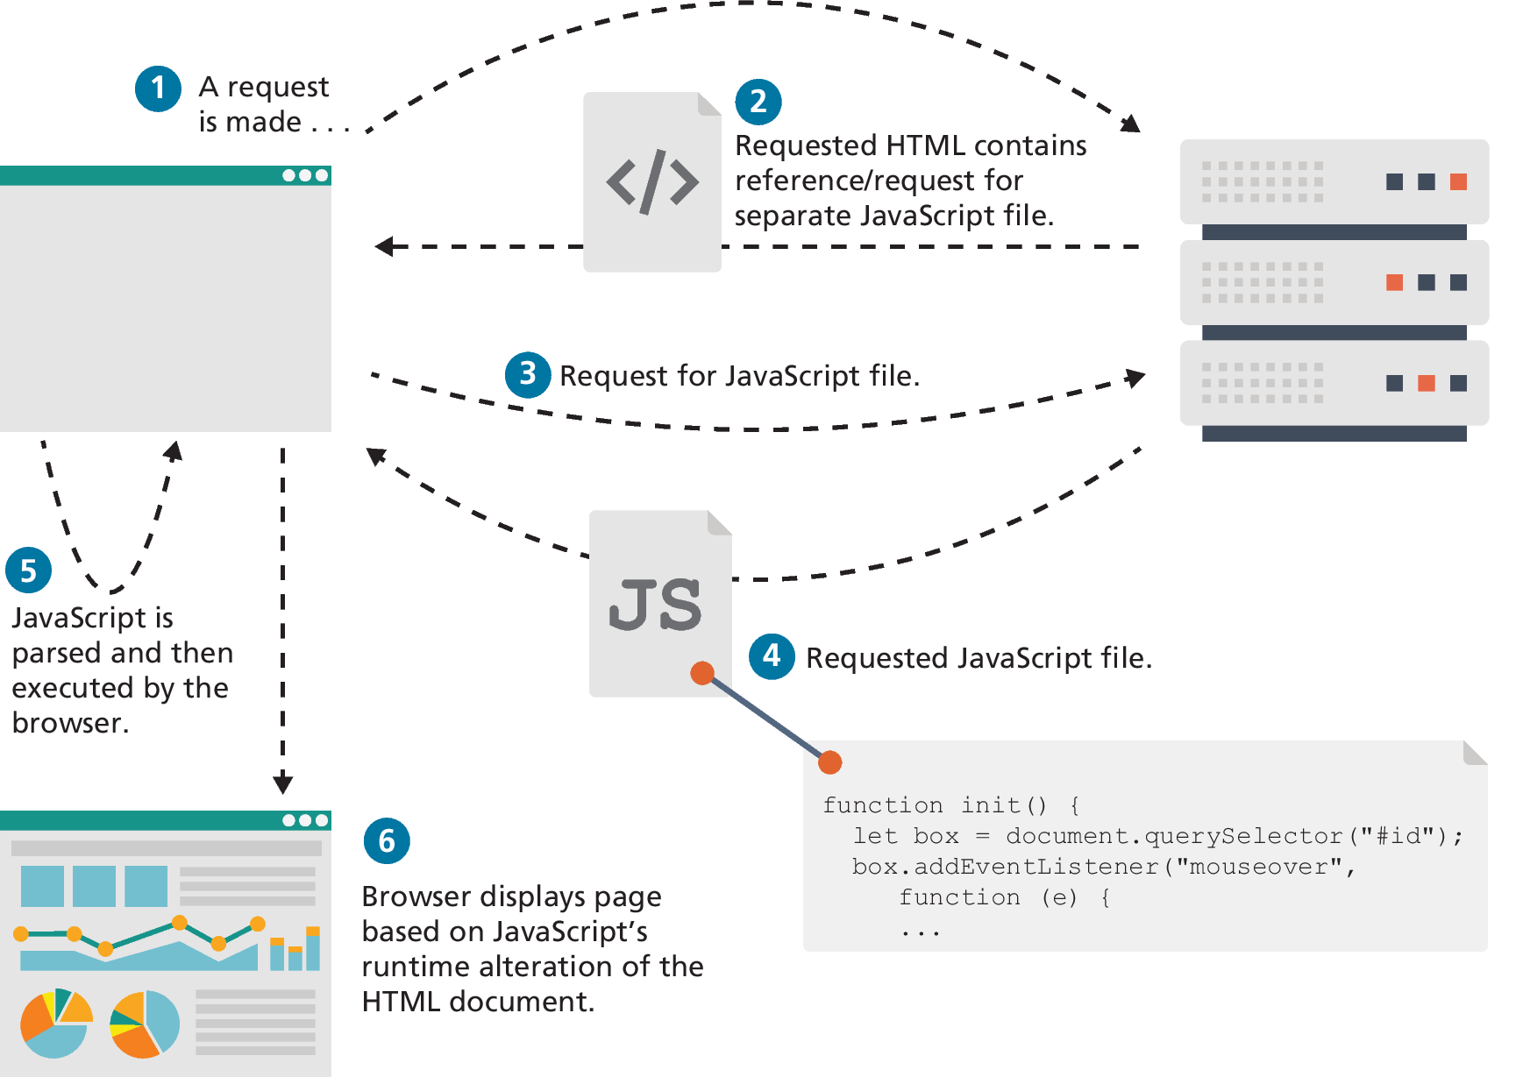
Client-Side Scripting
Klientside scripting refererer til, at klientmaskinen (dvs. browseren) kører kode lokalt i stedet for at stole på serveren til at udføre kode og returnere resultatet.
En klientmaskine downloader og udfører JavaScript-kode.

Slide 11
Fordele ved klientside scripting:
JavaScript kan interagere med den downloadede HTML på en måde, som serveren ikke kan, hvilket skaber en brugeroplevelse mere som desktopsoftware end simpel HTML nogensinde kunne.

Slide 12
Ulemper ved klientside scripting:
JavaScript er ikke fejltolerant. Browsere kan håndtere ugyldig HTML eller CSS, men hvis din side har ugyldig JavaScript, vil den simpelthen stoppe udførelsen ved den ugyldige linje.
Mens JavaScript er universelt understøttet i alle moderne browsere, udvides sproget (og dets API'er) kontinuerligt. Nyere funktioner i sproget understøttes muligvis ikke i alle browsere.

Slide 13
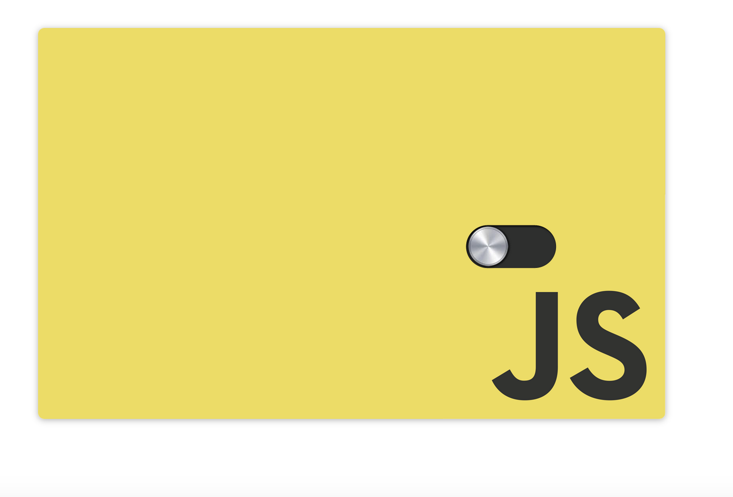
JS toggle
https://chromewebstore.google.com/detail/toggle-javascript/cidlcjdalomndpeagkjpnefhljffbnlo?pli=1

Slide 14
JavaScripts Historie
JavaScript blev introduceret af Netscape i deres Navigator-browser tilbage i 1996.
Netscape indsendte JavaScript til Ecma International i 1997, ECMAScript er samtidig en over- og undergruppe af JavaScript-programmeringssproget.
Den sjette udgave (eller ES6) var den, der introducerede mange bemærkelsesværdige nye tilføjelser til sproget (såsom klasser, iteratorer, pilfunktioner og løfter).
Den nyeste version af ECMAScript ECMAScript 2024

Slide 15
øvelse
Tjek JavaScript-version og browserunderstøttelse https://www.w3schools.com/js/js_versions.asp
Tjek ECMAScript 2023 (ES14)
https://caniuse.com/

Slide 16
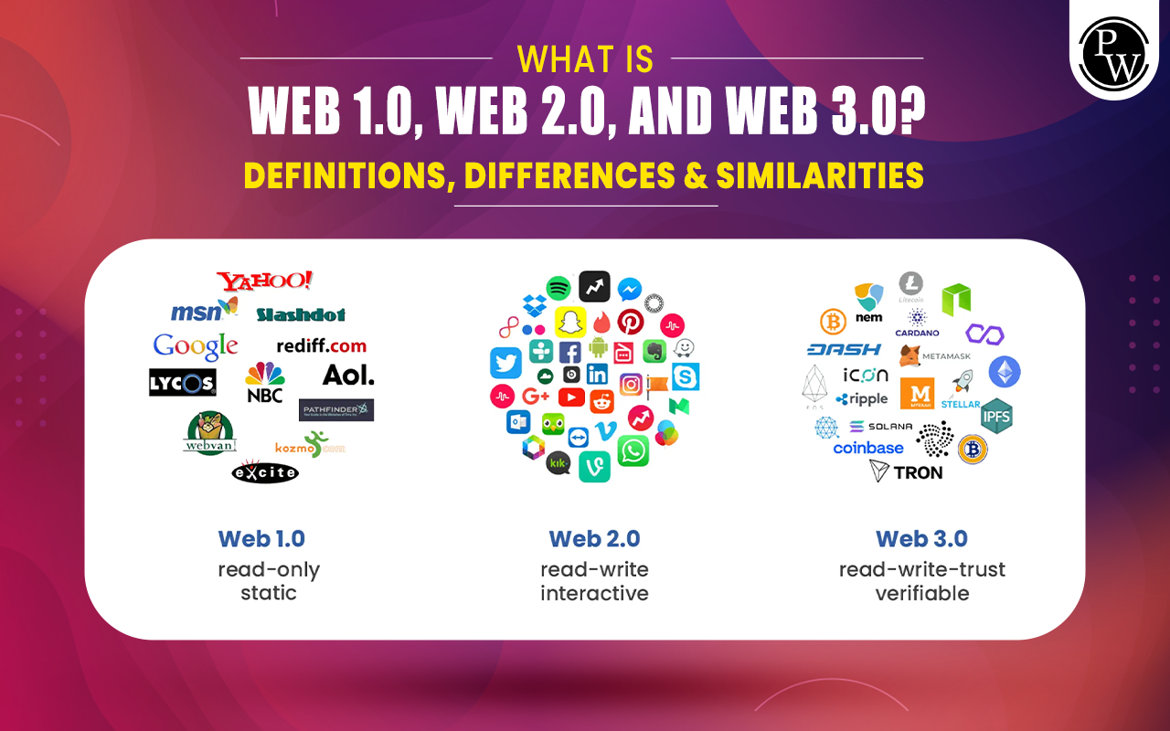
Web 1.0- 3.0
Notes:
Kilde https://pwskills.com/blog/what-is-web-1-0-web-2-0-and-web-3-0-uses-differences-similarities/

Slide 17
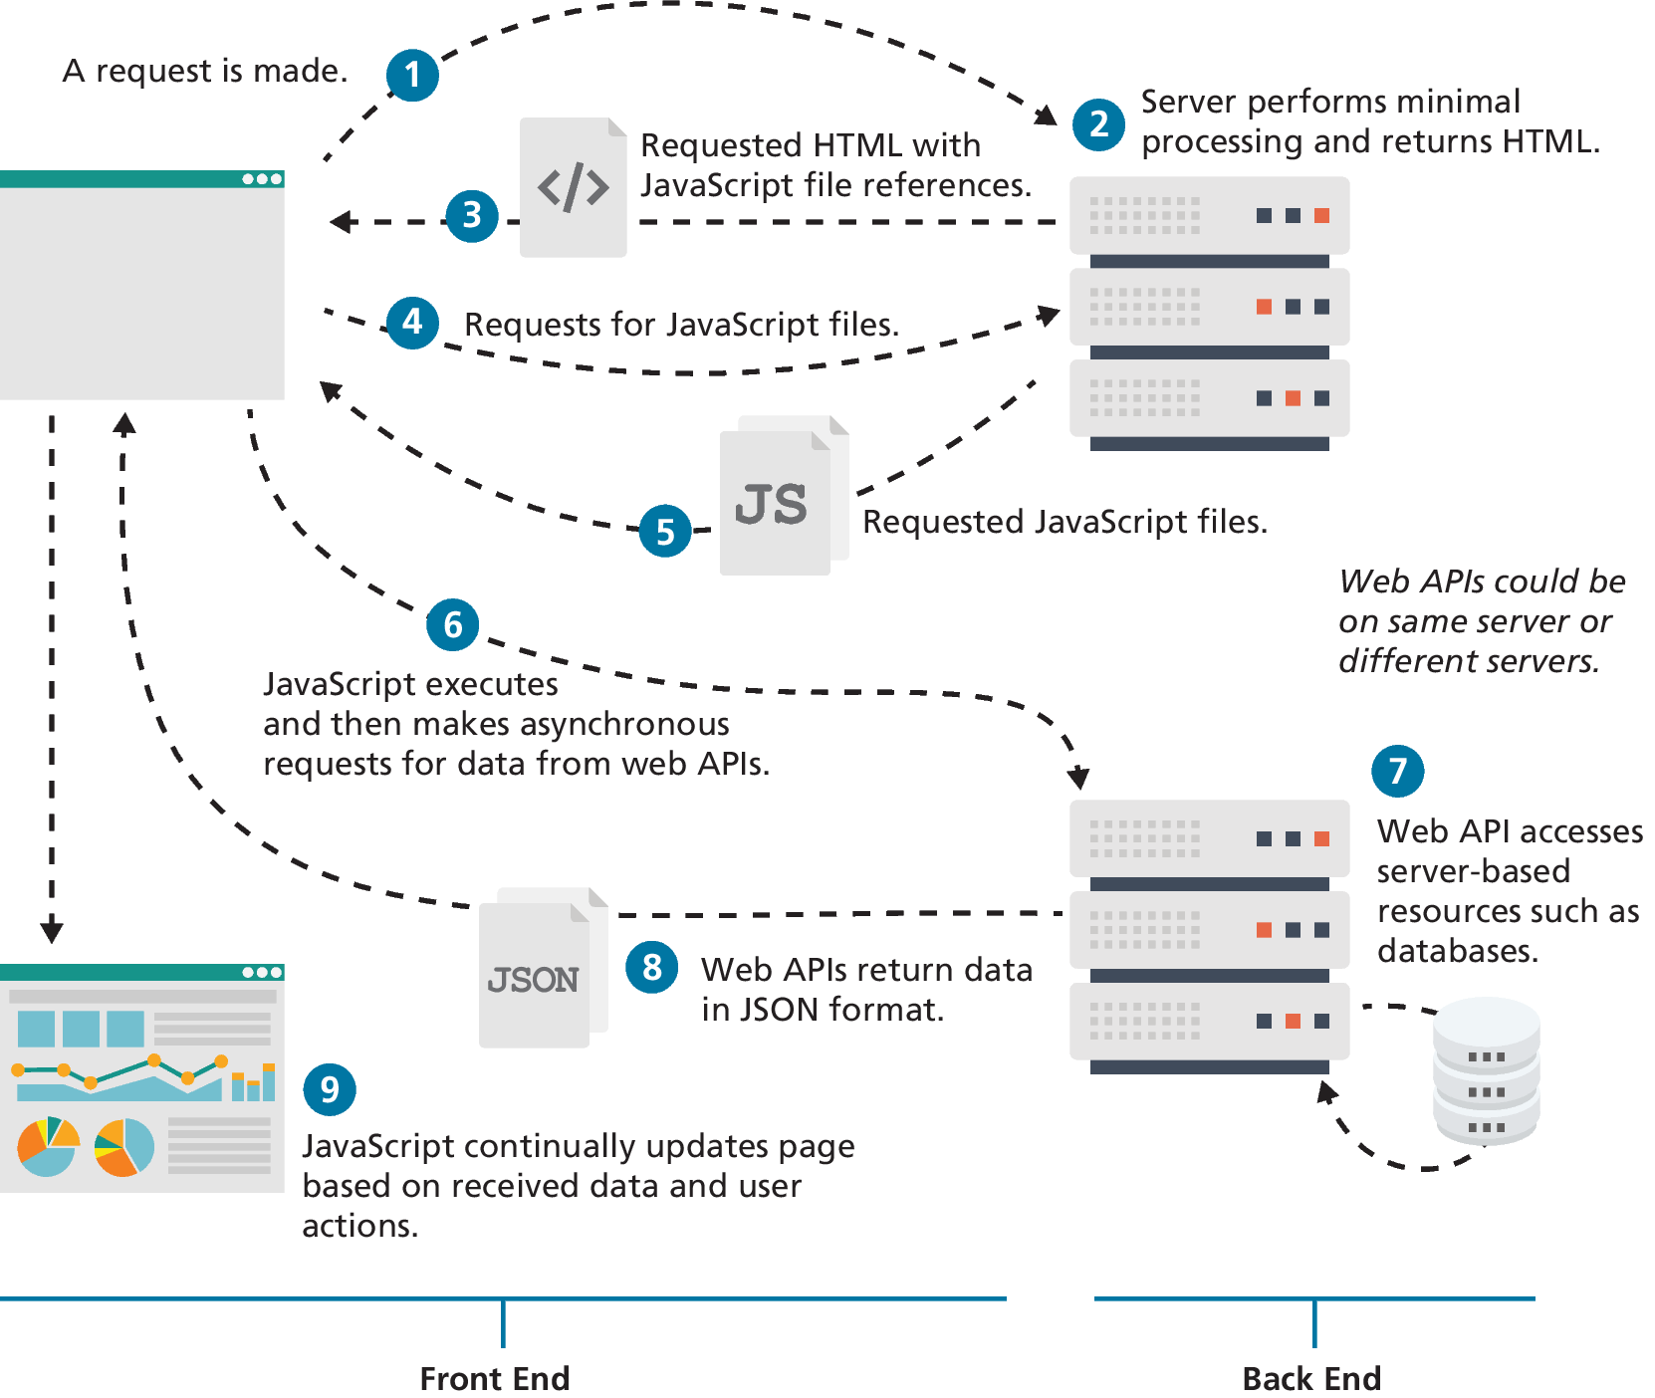
JavaScript and Web 2.0
Notes:
with demo code

Slide 18
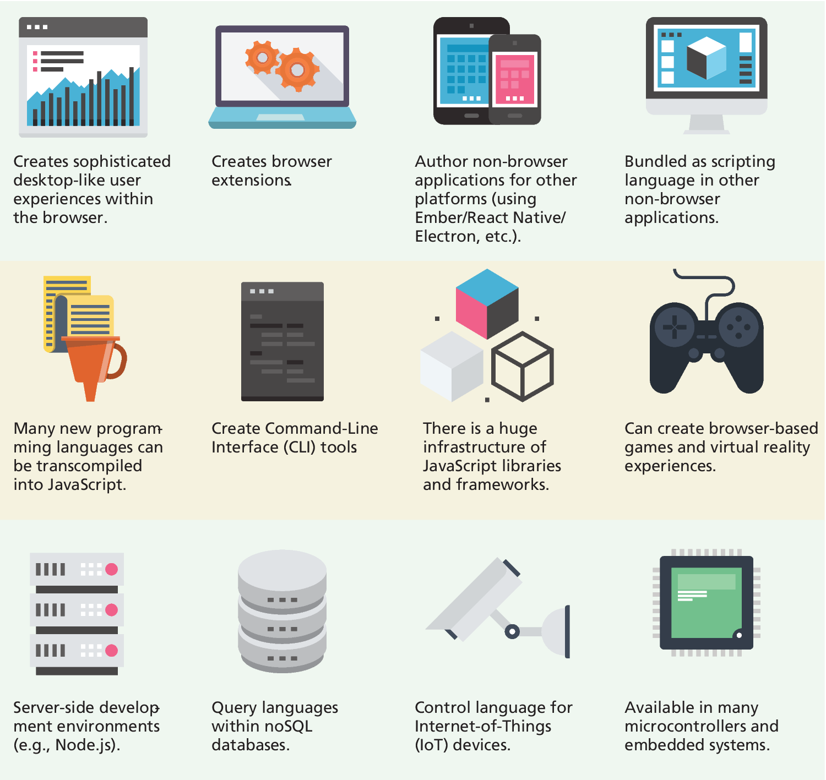
JavaScript in Contemporary Software Development

Slide 19
Hvor går JavaScript hen?
Ligesom CSS-stilarter kan være inline, indlejret eller eksterne, kan JavaScript inkluderes på flere måder.
Inline JavaScript refers to the practice of including JavaScript code directly within some HTML element attributes.
Embedded JavaScript refers to the practice of placing JavaScript code within a <script> element
The recommended way to use JavaScript is to place it in an external file. You do this via the <script> tag

Slide 20
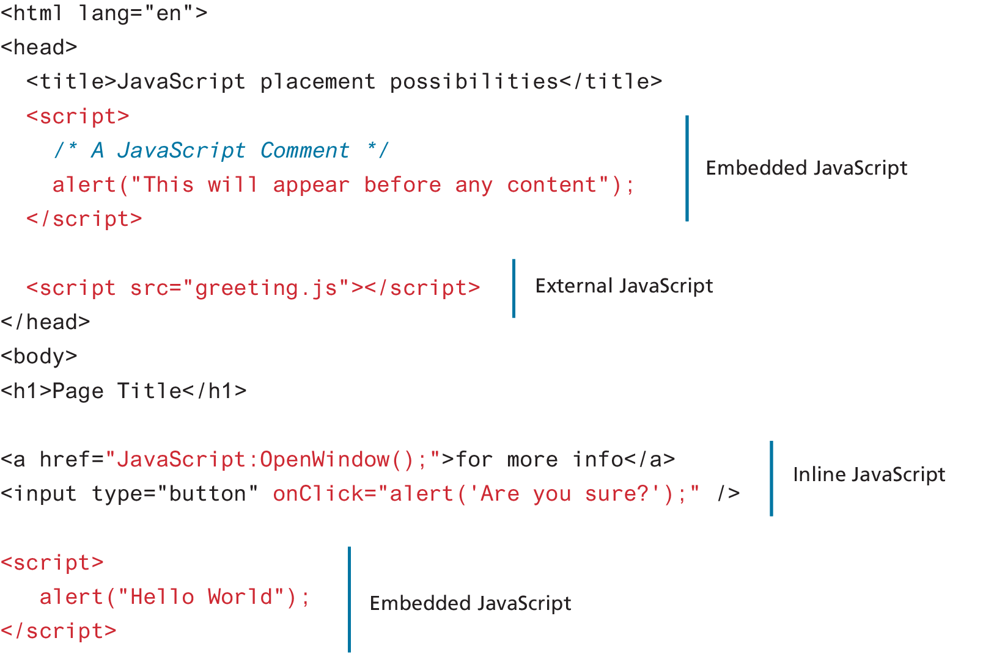
Tilføjelse af JavaScript til en side

Slide 21
Slut på dag 1
Workshop
Øvelse: Løs 'opgave' uge 8

Slide 22
kilder
Eloquent JavaScript by Marijn Haverbeke
overview of JavaScript, now in its 4th edition
https://eloquentjavascript.net
Dr. Rauschmeyer’s books are highly detailed and can make excellent references.
https://exploringjs.com
Mozilla Developer Network
https://developer.mozilla.org/en-US/docs/Web/JavaScript

